Slide 1
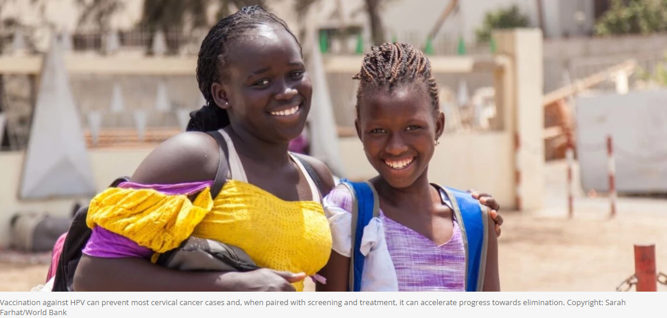

Mise à jour technique sur les vaccins contre le papillomavirus :
Caractéristiques des vaccins et données sur l'utilisation du schéma à une dose
OMS/IVB
Réunion des Directeurs du PEV
septembre 2024
Notes:
30 minutes

Slide 2
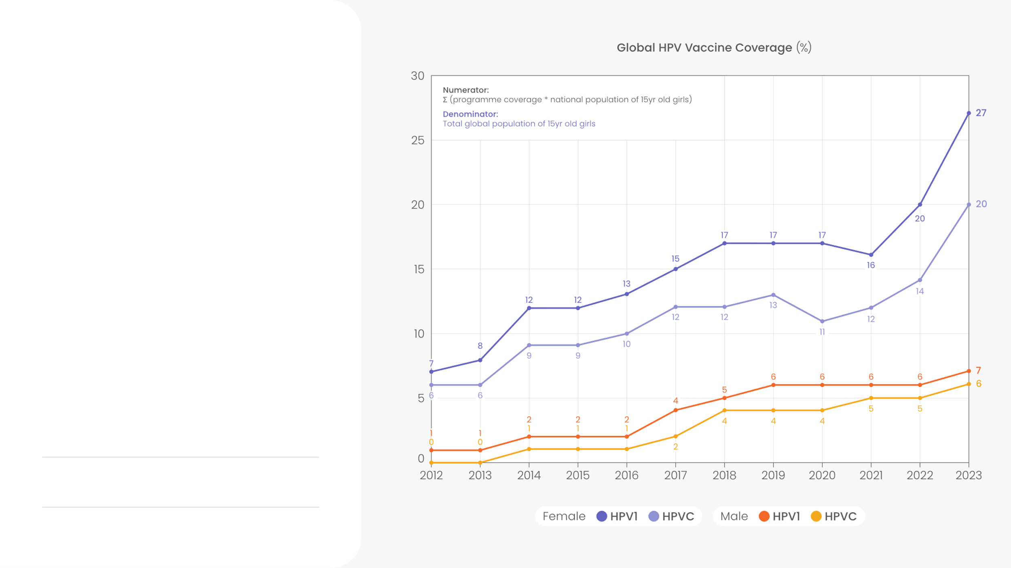
La couverture vaccinale mondiale contre le papillomavirus chez les jeunes filles a considérablement augmenté
La tendance positive observée depuis l'année dernière a été confirmée et de fortes augmentations de la couverture globale par la première et la dernière dose de VPH chez les filles ont été enregistrées en 2023.
L'augmentation de la couverture par le VPH est due en particulier aux nouvelles introductions et à l'expansion des programmes, ainsi qu'à des signes encourageants de reprise de la couverture dans les programmes existants.
Tous les pays sont inclus dans les calculs mondiaux et régionaux. Les pays disposant de programmes HPV mais ne déclarant pas de données en 2023 sont mis à plat sur la base des données de 2022.
Les pays où le vaccin contre le VPH n'a pas été introduit sont inclus dans le calcul de l'estimation en utilisant une valeur de zéro.

Slide 3
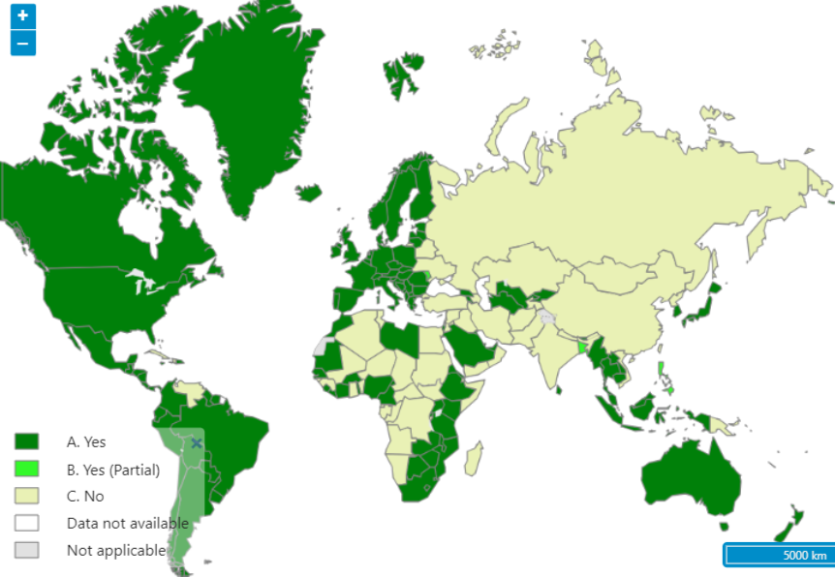

143 pays ont introduit la vaccination contre le papillomavirus dans leur programme national
144 (74%)
pays ont introduit la vaccination contre le papillomavirus
50 (26%)
les pays n'ont pas introduit de
VACCINATION CONTRE LE VHC DANS LE MONDE
Objectif 2030 :
194 pays
Date de la diapositive : Août 2024
Production de la carte : Immunisation, vaccins et produits biologiques (IVB), Organisation mondiale de la santé
Source des données : Tableau de bord de l'OMS sur l'introduction du vaccin contre le papillomavirus

Slide 4
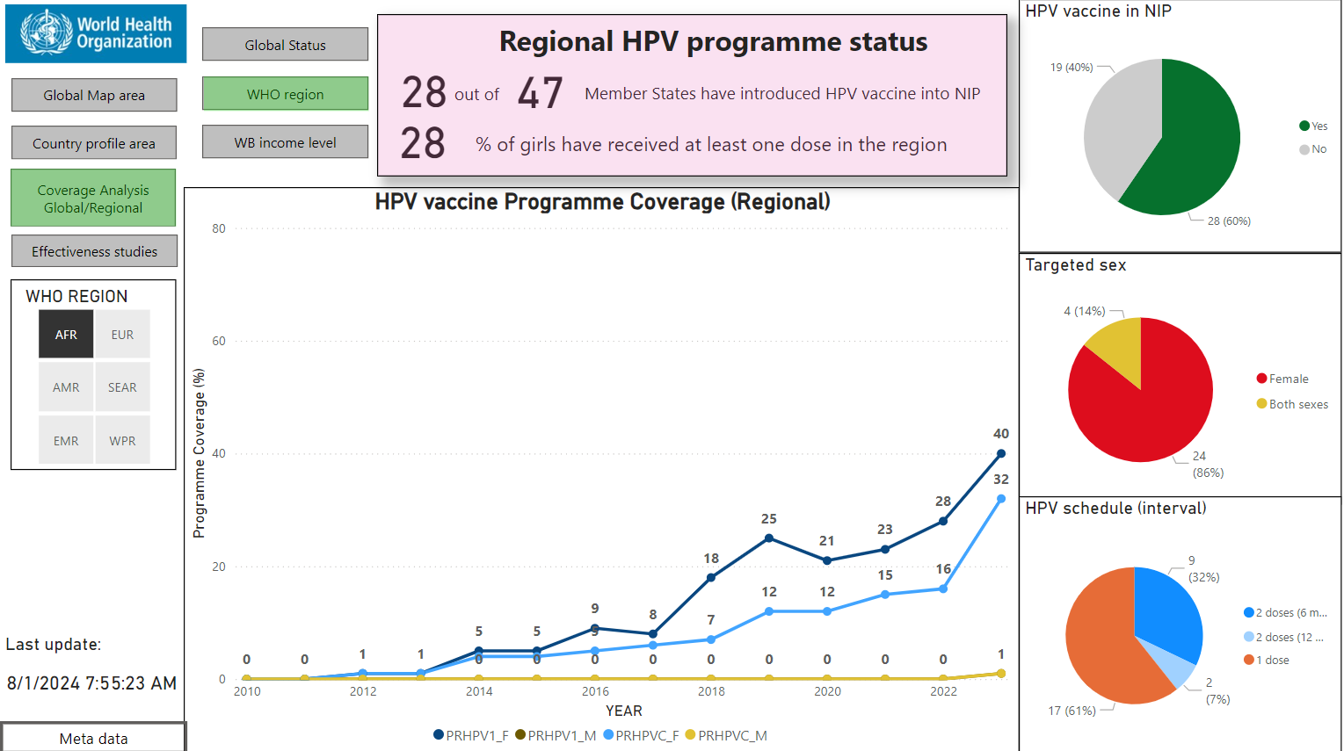
Afrique
40
60%
AFR
2ème rang parmi les régions de l'OMS, derrière l'AMR (68%) !
AFRICAIN
RÉGION
61%

Slide 5
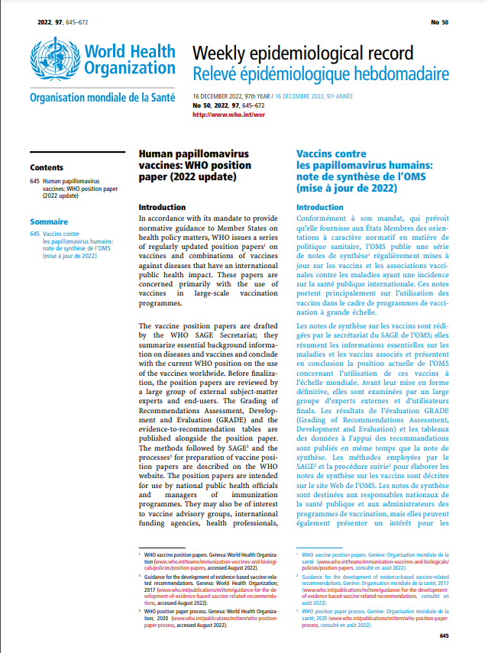
La mise à jour des recommandations de l'OMS* sur le calendrier de vaccination contre le papillomavirus peut optimiser la couverture vaccinale.
Cible principale : Filles âgées de 9 à 14 ans
Calendrier * : Programme à 2 doses pour les personnes âgées de 9 à 45 ans
Alternative : programme à une dose pour les jeunes de 9 à 20 ans
Donner la priorité : - Immunodéprimés/VIH+
- 2 doses, idéalement 3
- Rattrapage multi-âge jusqu'à 18 ans au moment de l'introduction
RECOMMANDATION D'UNE DOSE UNIQUE
Cibles secondaires: les garçons et les femmes/adultes plus âgés, : si cela est possible et abordable
* Contient des recommandations non labellisées
Source : https://www.who.int/publications/i/item/who-wer9750-645-672

Slide 6
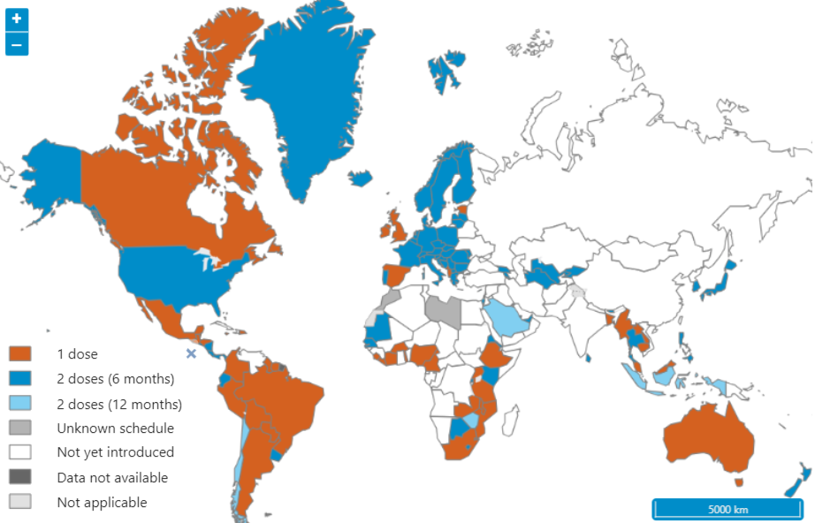
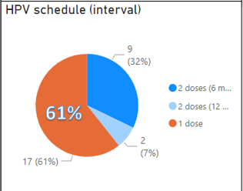
Impact des recommandations du calendrier optimisé de l'OMS : Calendrier de vaccination à 1 dose contre le VPH adopté dans 56 pays (août 2024)
Schéma à 1 dose
Les pays à revenu élevé et les pays à faible revenu
De nombreux pays ont adopté la 1-dose jusqu'à l'âge de 20 ans (certains jusqu'à 25 ans).
Plusieurs pays ont élargi les tranches d'âge pour le rattrapage
Schéma à 2 doses
de nombreux pays à revenu élevé sont passés à un schéma à deux doses pour les personnes âgées de 15 ans et plus
en AFR
CALENDRIER OPTIMISÉ /1 DOSE UTILISATION DANS LE MONDE ENTIER
6

Slide 7
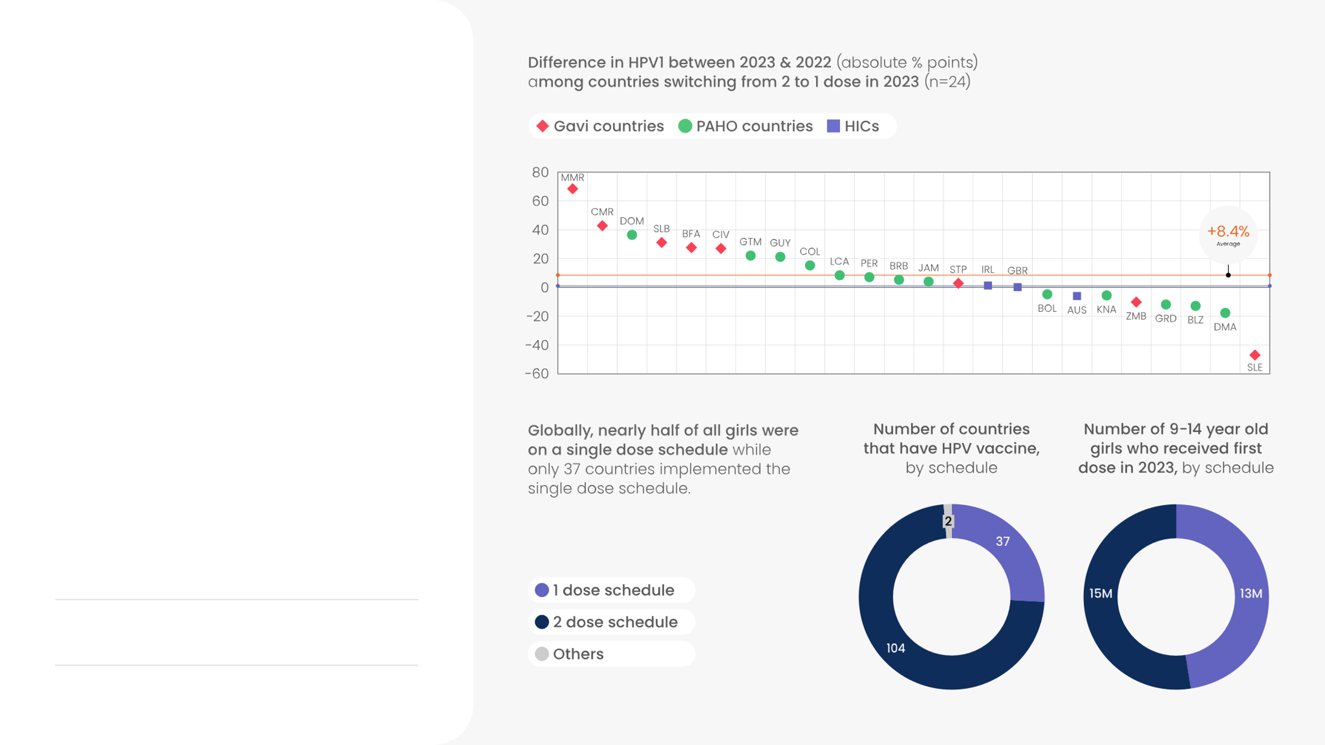
L'administration d'une dose unique peut contribuer à accroître la couverture
L'adoption massive du calendrier d'administration d'une dose unique de vaccin contre le papillomavirus a stimulé la couverture vaccinale contre le papillomavirus. 37 pays ont commencé à mettre en œuvre le schéma à dose unique en 2023.
47% des 28 millions de filles âgées de 9 à 14 ans qui recevront une première dose de VPH dans le monde en 2023 vivent dans un pays où le schéma d'administration est unique.
En commençant les schémas à une dose en 2023, on estime que 6 millions de filles supplémentaires ont été atteintes - grâce à des introductions plus précoces ou à des cohortes d'âge supplémentaires ciblées.
Le passage à l'administration d'une dose unique a permis d'augmenter la couverture par le VPH dans la grande majorité des pays - en moyenne de 8 %.
Il est essentiel d'offrir des possibilités de rattrapage dans le cadre des programmes à dose unique afin d'accroître la couverture.

Slide 8
Équilibre entre l'offre et la demande
L'augmentation de l'offre au cours des dernières années a entraîné une réduction significative du risque de pénurie mondiale. À court terme, dans le cadre du scénario d'approvisionnement de base, des risques d'accès subsistent si les populations cibles se développent de manière significative ; dans le cadre du scénario d'approvisionnement faible, cela pourrait entraîner des pénuries.
À moyen et long terme, l'offre excédentaire nécessitera une gestion appropriée.
Approvisionnement de base
Faible approvisionnement
Scénarios de demande | Court terme (1-3) | Examen de mi-parcours (4-6) | Long terme (7-9) | Court terme (1-3) | Examen de mi-parcours (4-6) | Long terme (7-9)
1. Base (avec/MAC)
2. Base (+ w/garçons , MACs)
3. Base (+w/garçons, MACs, rattrapage de l'âge avancé)
4. 1 dose avec/MACs
5. 1 dose avec/MACs (+ garçons)
*Les données relatives à l'administration d'une dose unique ne sont disponibles depuis 2022 que pour un nombre limité de produits.
 | Approvisionnement insuffisant Offre <1,1X la demande |  | Risque de pénurie Offre <1,3X la demande |  | Pas de risque de pénurie Offre >1,3X la demande |  | Offre excédentaire Offre > 2X la demande
Source : Étude de marché 2023
Notes:
Scénarios 1, 8, 5, 7, 10 (référence au modèle Excel)
À court terme, ce sont les MAC qui posent problème s'ils ne sont pas gérés.
Une seule dose améliore considérablement la situation
Néanmoins, à moyen terme, il n'y a pas de problème dans tous les scénarios.
La faiblesse de l'offre est déjà partiellement compensée par l'autorisation de mise sur le marché de Walvax, ce qui implique un ralentissement significatif de la montée en puissance et le retrait de GSK en 2024.

Slide 9
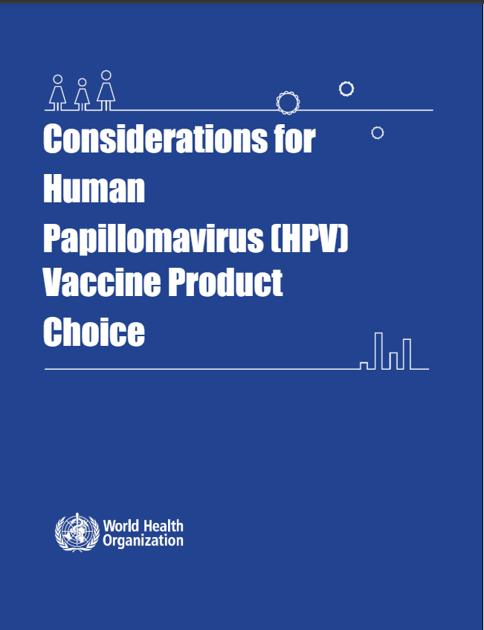
Vaccins anti-HPV disponibles sur le marché
Pour des informations complètes sur les vaccins contre le papillomavirus, voir :
https://www.who.int/publications/i/item/9789240089167
Nom commercial | CervarixTM | Gardasil | Gardasil-9® | Cecolin® - Cecolin® - Cecolin® - Cecolin® - Cecolin® | Walrinvax | Cervavac
Valence | Bivalent | Quadrivalent | Nonavalent | Bivalent | Bivalent | Quadrivalent
Fabricant | GlaxoSmithKline Biologicals (GSK) Belgique | Merck/MSD USA | Merck/MSD USA | Xiamen Innovax Biotech Co. Limited (Innovax) Chine | Walvax Biotechnology Co. Limited Chine | Serum Institute of India (SII)
Types de VPH inclus | 16/18 | 6/11/16/18 | 6/11/16/18/31/33/45/52/58 | 16/18 | 16/18 | 6/11/16/18
Présentation | Flacon à dose unique (0.5ml) Flacon à deux doses (1.0ml) | Flacon à dose unique (0.5ml) | Flacon à dose unique (0.5ml) | Flacon à dose unique (0.5ml) | Flacon à dose unique (0.5ml)
Décision du QP de l'OMS | 2009 | 2009 | 2018 | 2021 | 2024 | A soumettre
Prix HIC/UMIC¹ | 27 $ (médiane) | 39 $ (médiane) | 101 $ (médiane) | --- | --- | ---
Prix OPS RF² | - | $ 10.48 | - | $2.9
Prix Gavi/UNICEF³ | $5.18 | $4.50 | --- | $2.90 | A CONFIRMER | ---
Données sur l'efficacité d'une dose ou sur l'immunobridage⁴ | Oui | Oui | Oui | Oui | RCT en préparation (TBC) | RCT en cours 2024
CARACTÉRISTIQUES DU VACCIN ANTI-HPV
¹ OMS MI4A Étude du marché mondial du VPH 2022² UNICEF https://www.unicef.org/supply/documents/human-papilloma-virus-hpv-vaccine-price-data
3 Fonds renouvelable de l'OPS https://www.paho.org/en/documents/paho-revolving-fund-vaccine-prices-2022
4 Prise de position de l'OMS sur le VPH 2022 https://www.who.int/publications/i/item/who-wer9750

Slide 10
Tous les produits ne disposent pas de données d'efficacité pour une dose ...
… la voie de l'immunobridging et le statut des nouveaux produits
" Un schéma à dose unique doit être envisagé pour les produits vaccinaux anti-HPV* pour lesquels on dispose de données sur l'efficacité ou l'immunobridage avec des vaccins dont l'efficacité à dose unique a été prouvée. " (Position de l'OMS sur le VPH, 2022)
*En date de décembre 2022, les produits pour lesquels les données d'efficacité et d'immunogénicité soutiennent l'utilisation d'une dose unique comprennent Cervarix, Gardasil et Gardasil9.
"L'immunobridging fait référence à la preuve que les niveaux d'anticorps à 6 mois (pic) et à 24 mois (plateau) pour un vaccin sont comparables à ceux des vaccins dont l'efficacité à dose unique a été prouvée".
Source : https://www.who.int/publications/i/item/who-wer9750
Notes:
Mise à jour

Slide 11
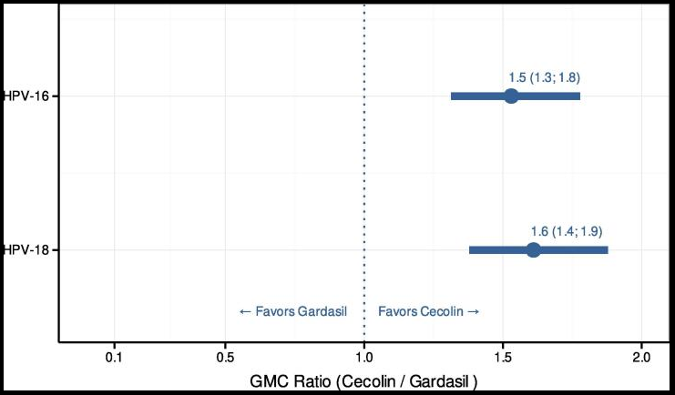
Données intermédiaires à 6 mois Réponse immunitaire Cecolin vs Gardasil indiquent une non-infériorité à 6 mois
MISE À JOUR : nouvelles informations concernant Cecolin
L'OMS a examiné les données à 6 et 24 mois et a conclu :
Taux de GMT (6 & 24m) après 1 dose de Cecolin
sont non inférieures à la réponse immunitaire après une dose de Gardasil, un produit dont les données d'efficacité portent sur une dose.
En conséquence, Cecolin* a été ajouté à la liste des vaccins qui peuvent être utilisés dans des schémas à une dose (off-label).
Publication des données de l'essai final à 24 mois :
Conférence IPV 12-15 Nov 2024
L'article sera soumis dès que possible
Les NITAG qui ont besoin d'une décision urgente concernant Cecolin peuvent demander à PATH de présenter des données (confidentielles) avant la publication des données.
* Cecolin est homologué par l'OMS et est autorisé pour l'utilisation chez les femmes.
Fig. 3 Rapports des concentrations moyennes géométriques 6 mois après la dose 1 Rapports des concentrations moyennes géométriques (CMG) du HPV-16 et du HPV-18 6 mois après la dose 1 entre Cecolin 0, schéma de 6 mois et Gardasil 0, schéma de 6 mois avec des intervalles de confiance de 95 %.
Source : Vaccine 2024 Apr 2;42(9):2290-2298.
doi: 10.1016/j.vaccine.2024.02.077. Epub 2024 Mar 1.

Slide 12
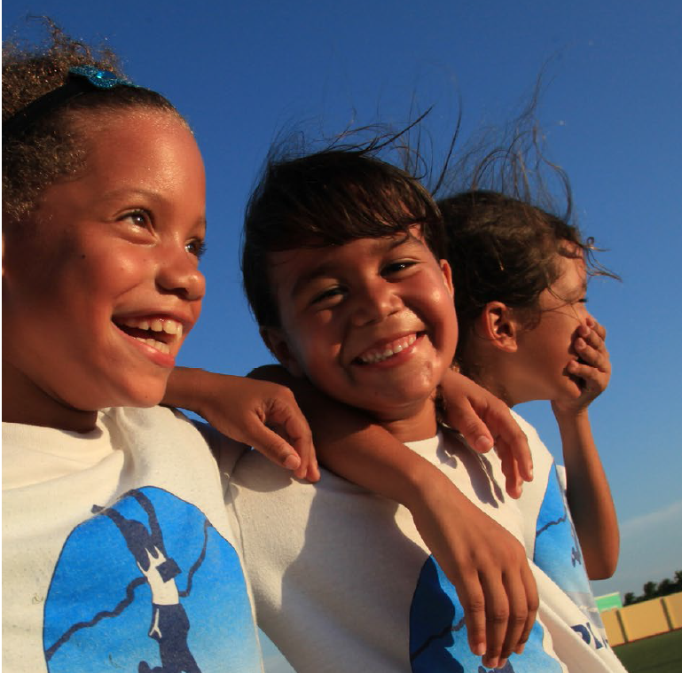
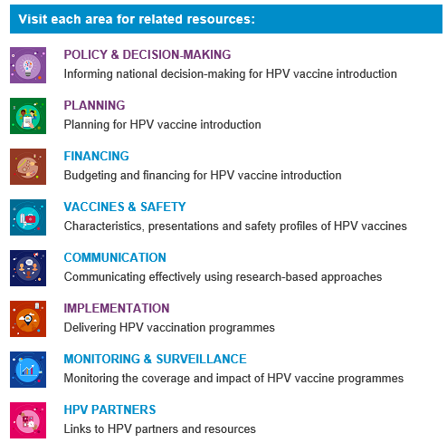
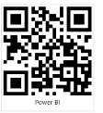
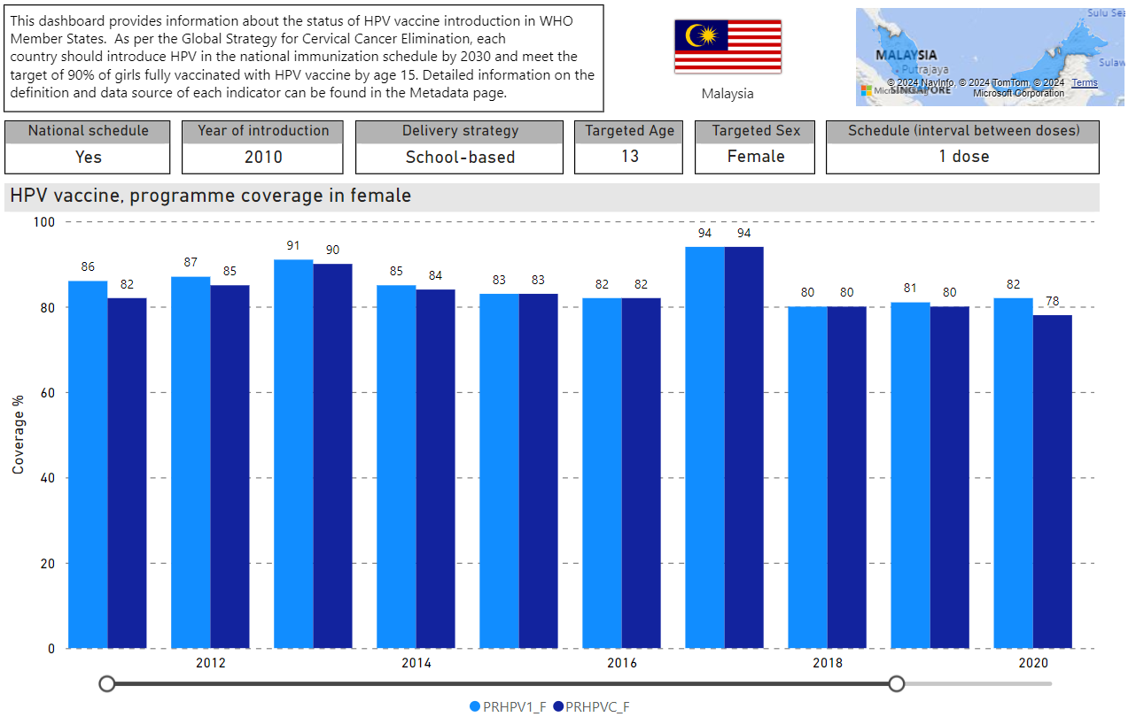
Ressources sur le VPH
Centre d'échange d'informations sur l'introduction du
vaccin contre le papillomavirus
Introduction du vaccin contre le papillomavirus de l'OMS
& Tableau de bord de la couverture des pays
https://www.who.int/immunization/hpv/en/

